Slide 1
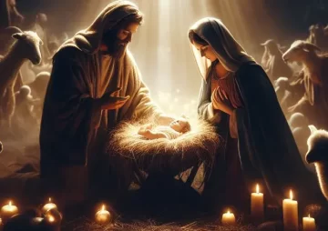
La Natividad del Señor
25
d
i
c
2
0
2
5
C
i
c
l
o
C
Notes:
Sigue introducción del Monitor y video del Papa

Slide 2
Notes:
Sigue canto de entrada

Slide 3
CAMPANA SOBRE CAMPANA
Campana sobre campana
y sobre campana una.
Asómate a la ventana.
Verás al Niño en la cuna.
Notes:
Señor ten piedad de nosotros

Slide 4
CAMPANA SOBRE CAMPANA
Belén, campanas de Belén.
que los ángeles tocan
¿Qué nuevas nos traéis?
Notes:
Señor ten piedad de nosotros

Slide 5
CAMPANA SOBRE CAMPANA
Recogido tu rebaño ¿adónde vas, pastorcito? Voy a llevar al portal
mi canción y mi cariño.
Notes:
Señor ten piedad de nosotros

Slide 6
CAMPANA SOBRE CAMPANA
Belén, campanas de Belén.
que los ángeles tocan
¿Qué nuevas nos traéis?
Notes:
Señor ten piedad de nosotros

Slide 7
CAMPANA SOBRE CAMPANA
Campana sobre campana.
Y sobre campana dos. Asómate a la ventana, porque está naciendo Dios.
Notes:
Señor ten piedad de nosotros

Slide 8
CAMPANA SOBRE CAMPANA
Belén, campanas de Belén.
que los ángeles tocan
¿Qué nuevas nos traéis?
Notes:
Señor ten piedad de nosotros

Slide 9
CAMPANA SOBRE CAMPANA
Caminando a medianoche. ¿Dónde camináis pastor? Le llevo al Niño que nace, como a Dios, mi corazón.
Notes:
Señor ten piedad de nosotros

Slide 10
CAMPANA SOBRE CAMPANA
Belén, campanas de Belén.
que los ángeles tocan
¿Qué nuevas nos traéis?
Notes:
Señor ten piedad de nosotros

Slide 11
Notes:
Sigue “Yo pecador”

Slide 12
YO PECADOR
Yo confieso ante Dios todopoderoso y ante ustedes hermanos
Notes:
Yo pecador

Slide 13
YO PECADOR
que he pecado mucho de pensamiento, palabra, obra y omisión.
Notes:
Yo pecador

Slide 14
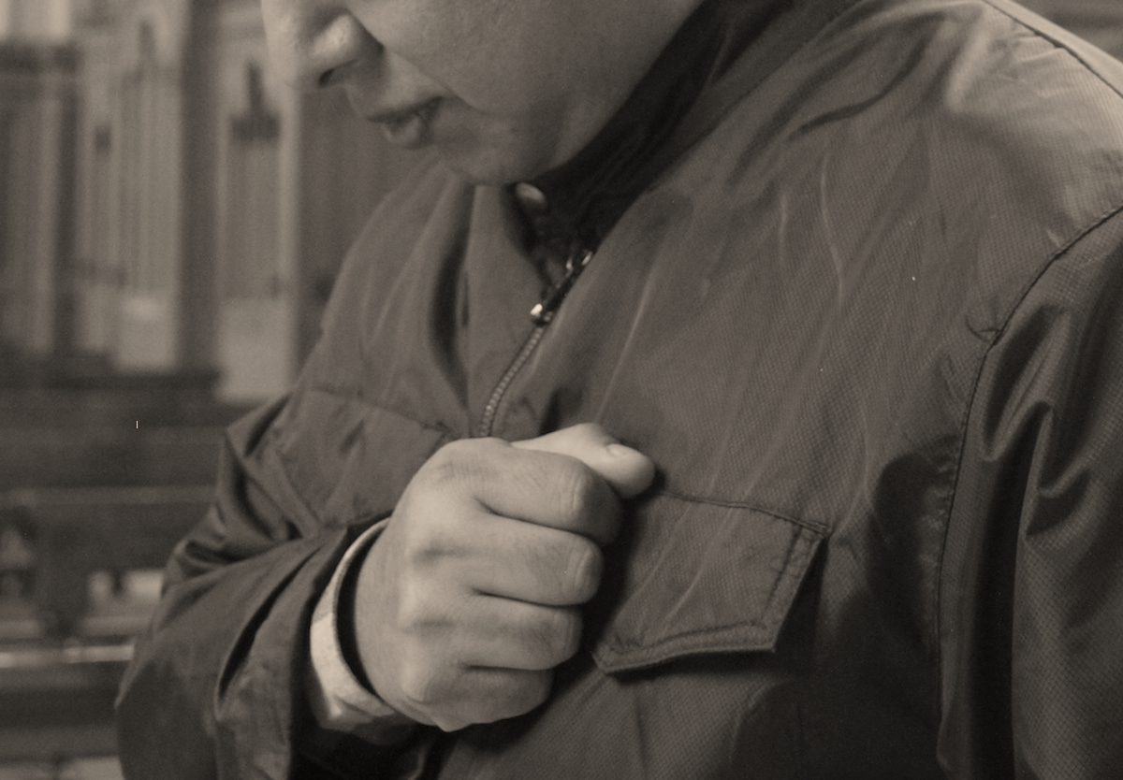
YO PECADOR
Por mi culpa, por mi culpa, por mi gran culpa.
Notes:
Yo pecador

Slide 15
YO PECADOR
Por eso ruego a santa María siempre virgen, a los ángeles, a los santos
Notes:
Yo pecador

Slide 16
YO PECADOR
y a ustedes hermanos
que intercedan por mí ante Dios, nuestro Señor.
Notes:
Yo pecador

Slide 17
Notes:
Sigue canto “Señor ten piedad”

Slide 18
SEÑOR, TEN PIEDAD DE NOSOTROS
Señor ten piedad de nosotros.
De nosotros, ten piedad.
Señor ten piedad de nosotros. ¡Oh, Señor!
De nosotros, ten piedad.
Notes:
Señor ten piedad de nosotros

Slide 19
SEÑOR, TEN PIEDAD DE NOSOTROS
Cristo, ten piedad de nosotros.
De nosotros, ten piedad.
Cristo, ten piedad de nosotros. ¡Oh, Señor!
De nosotros, ten piedad.
Notes:
Señor ten piedad de nosotros

Slide 20
SEÑOR, TEN PIEDAD DE NOSOTROS
Señor ten piedad de nosotros.
De nosotros, ten piedad.
Señor, ten piedad de nosotros. ¡Oh, Señor!
De nosotros, ten piedad.
Notes:
Señor ten piedad de nosotros

Slide 21
Notes:
Sigue canto “Gloria”

Slide 22
GLORIA IN EXELCIS DEO
Hoy a la tierra el cielo envía un mensajero angelical.
Trayéndonos paz y alegría.
Cantando el himno triunfal.
Notes:
Gloria (Giombini)

Slide 23
GLORIA IN EXELCIS DEO
Gloria in Exelcis Deo
Gloria in Exelcis Deo
Notes:
Gloria (Giombini)

Slide 24
GLORIA IN EXELCIS DEO
Viene a anunciar el nacimiento de nuestro amable Redentor.
Colmados de agradecimiento,
digamos todos con fervor.
Notes:
Gloria (Giombini)

Slide 25
GLORIA IN EXELCIS DEO
Gloria in Exelcis Deo
Gloria in Exelcis Deo
Notes:
Gloria (Giombini)

Slide 26
GLORIA IN EXELCIS DEO
Unos pastores que velaban
en las praderas de Belén
vieron querubes que entonaban cantares para nuestro Rey.
Notes:
Gloria (Giombini)

Slide 27
GLORIA IN EXELCIS DEO
Gloria in Exelcis Deo
Gloria in Exelcis Deo
Notes:
Gloria (Giombini)

Slide 28
GLORIA IN EXELCIS DEO
Gloria decían en voz suave.
Gloria a Jesús el rey de amor.
Paz en la tierra a aquel que sabe cantar a Dios con santo ardor.
Notes:
Gloria (Giombini)

Slide 29
GLORIA IN EXELCIS DEO
Gloria in Exelcis Deo
Gloria in Exelcis Deo
Notes:
Gloria (Giombini)

Slide 30
Notes:
Sigue Primera Lectura

Slide 31
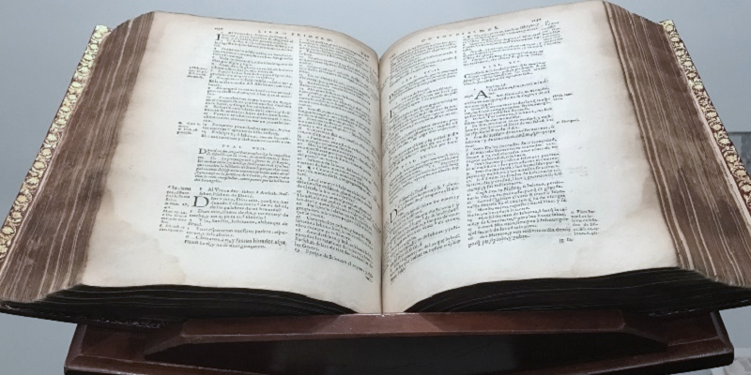
PRIMERA LECTURA
Libro 1, 2-3. 4-5
Notes:
Sigue Salmo responsorial

Slide 32
SALMO RESPONSORIAL
Salmo # Verso
Notes:
Sigue Segunda Lectura

Slide 33
SEGUNDA LECTURA
Libro 1, 11-11
Notes:
Sigue canto “Aleluya”

Slide 34
Notes:
Sigue/Repetir canto “Aleluya”

Slide 35
BUSCA PRIMERO EL REINO DE DIOS
Busca primero el reino de Dios
y su justicia divina.

Slide 36
BUSCA PRIMERO EL REINO DE DIOS
Por añadidura, lo demás se te dará.
Aleluya, aleluya.

Slide 37
BUSCA PRIMERO EL REINO DE DIOS
Aleluya, aleluya aleluya
aleluya, aleluya
aleluya, aleluya aleluya
aleluya, aleluya

Slide 38
Notes:
(Tal vez repetir canto “Aleluya”)

Slide 39
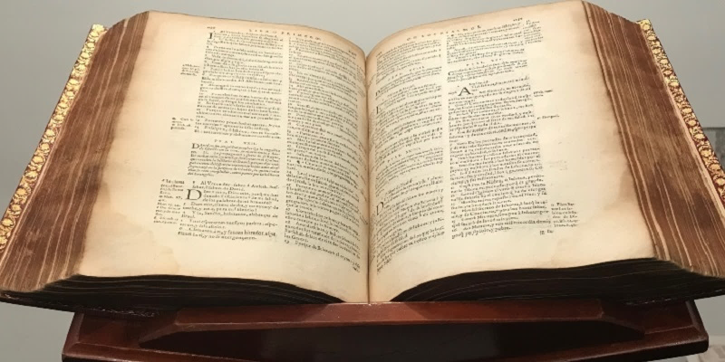
EVANGELIO
†
San 1, 1-1
Notes:
Sigue Homilía

Slide 40
Notes:
Sigue Profesión de fe (Credo de Constantinopla)

Slide 41
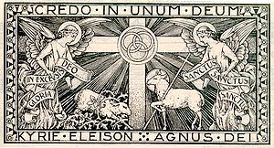
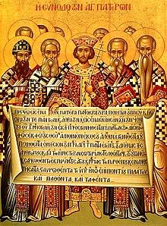
PROFESIÓN DE FE
Credo de Nicea - Constantinopla
Notes:
Profesión de fe

Slide 42
PROFESIÓN DE FE
Creo en un solo Dios, Padre todopoderoso,
Creador del cielo y de la tierra,
de todo lo visible y lo invisible.
Notes:
Profesión de fe

Slide 43
PROFESIÓN DE FE
Creo en un solo Señor, Jesucristo,
Hijo único de Dios, nacido del Padre antes de todos los siglos.
Notes:
Profesión de fe

Slide 44
PROFESIÓN DE FE
Dios de Dios, Luz de Luz, Dios verdadero de Dios verdadero,
Notes:
Profesión de fe

Slide 45
PROFESIÓN DE FE
engendrado, no creado, de la misma naturaleza del Padre,
por quien todo fue hecho;
Notes:
Profesión de fe

Slide 46
PROFESIÓN DE FE
que por nosotros los hombres,
y por nuestra salvación bajó del cielo,
Notes:
Profesión de fe

Slide 47
PROFESIÓN DE FE
y por obra del Espíritu Santo se encarnó de María, la Virgen,
y se hizo hombre;
Notes:
Profesión de fe

Slide 48
PROFESIÓN DE FE
y por nuestra causa fue crucificado
en tiempos de Poncio Pilato;
Notes:
Profesión de fe

Slide 49
PROFESIÓN DE FE
padeció y fue sepultado,
y resucitó al tercer día, según las Escrituras,
Notes:
Profesión de fe

Slide 50
PROFESIÓN DE FE
y subió al cielo,
y está sentado a la derecha del Padre;
Notes:
Profesión de fe

Slide 51
PROFESIÓN DE FE
y de nuevo vendrá con gloria
para juzgar a vivos y muertos,
y su reino no tendrá fin.
Notes:
Profesión de fe

Slide 52
PROFESIÓN DE FE
Creo en el Espíritu Santo,
Señor y dador de vida,
que procede del Padre y del Hijo,
Notes:
Profesión de fe

Slide 53
PROFESIÓN DE FE
que con el Padre y el Hijo
recibe una misma adoración y gloria,
y que habló por los profetas.
Notes:
Profesión de fe

Slide 54
PROFESIÓN DE FE
Creo en la Iglesia, que es una, santa, católica y apostólica.
Notes:
Profesión de fe

Slide 55
PROFESIÓN DE FE
Confieso que hay un solo bautismo
para el perdón de los pecados.
Notes:
Profesión de fe

Slide 56
PROFESIÓN DE FE
Espero la resurrección de los muertos
y la vida del mundo futuro.
Amén
Notes:
Profesión de fe

Slide 57
Notes:
Sigue Oraciones de los Fieles

Slide 58
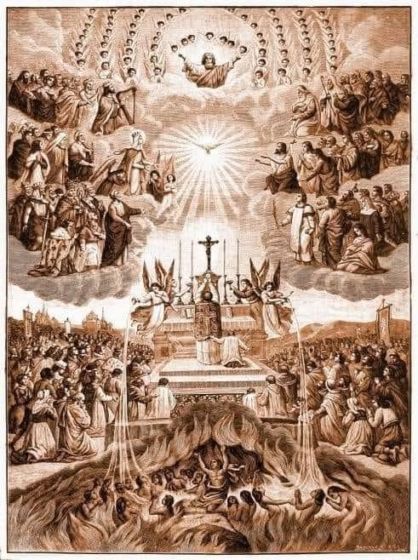
ORACIONES DE LOS FIELES
🙏 Te lo pedimos, Señor.
Notes:
Oraciones de los fieles (Te lo pedimos Señor)

Slide 59
Notes:
Sigue canto de Ofertorio

Slide 60
EL NIÑO DEL TAMBOR
El camino que lleva a Belén
baja hasta el valle que la nieve cubrió.
Los pastorcillos quieren ver a su Rey.
Notes:
El niño del tambor

Slide 61
EL NIÑO DEL TAMBOR
Le traen regalos en su humilde zurrón,
ropoponpón, ropoponpón.
¡Ha nacido en un portal de Belén, el Niño Dios!
Notes:
El niño del tambor

Slide 62
EL NIÑO DEL TAMBOR
Yo quisiera poner a tus pies
algún presente que te agrade, Señor,
mas Tú ya sabes que soy pobre también.
Notes:
El niño del tambor

Slide 63
EL NIÑO DEL TAMBOR
Y no poseo más que un viejo tambor,
ropoponpón, ropoponpón.
¡En tu honor frente al portal tocaré con mi tambor!
Notes:
El niño del tambor

Slide 64
EL NIÑO DEL TAMBOR
El camino que lleva a Belén
yo voy marcando con mi viejo tambor.
Nada mejor hay que te pueda ofrecer.
Notes:
El niño del tambor

Slide 65
EL NIÑO DEL TAMBOR
Su ronco acento es un canto de amor,
ropoponpón, ropoponpón.
¡Cuando Dios me vio tocando ante Él, me sonrió!
Notes:
El niño del tambor

Slide 66
Notes:
Sigue Ofertorio

Slide 67
LITURGIA EUCARíSTICA - OFERTORIO
El Señor reciba de tus manos este sacrificio,
para alabanza y gloria de su nombre,
para nuestro bien
y el de toda su santa Iglesia.

Slide 68
Notes:
Sigue canto “Santo Santo Santo”

Slide 69
SANTO SINAI
SANTO, SANTO, SANTO
ES EL SEÑOR DIOS DEL UNIVERSO.
LLENOS ESTÁN EL CIELO
Y LA TIERRA DE SU GLORIA.

Slide 70
SANTO SINAI
HOSANNA
EN EL CIELO.
BENDITO EL QUE VIENE
EN EL NOMBRE DEL SEÑOR.
HOSANNA EN EL CIELO.

Slide 71
Notes:
Sigue canto “La paz con nosotros”

Slide 72
CORDERO DE DIOS SINAI
Cordero de Dios que quitas el pecado del mundo,
ten piedad de nosotros.

Slide 73
CORDERO DE DIOS SINAI
Cordero de Dios que quitas el pecado del mundo,
ten piedad de nosotros.

Slide 74
CORDERO DE DIOS SINAI
Cordero de Dios que quitas el pecado del mundo,
danos la paz.

Slide 75
CORDERO DE DIOS SINAI
DANOS LA PAZ, DANOS LA PAZ.
DANOS LA PAZ, DANOS LA PAZ.
DANOS LA PAZ, DANOS LA PAZ.

Slide 76
Notes:
Sigue canto “Comunión”

Slide 77
LA VIRGEN SE ESTÁ PEINANDO
La virgen se está peinando, entre cortina y cortina.
Los cabellos son de oro y el peine de plata fina.
Notes:
La virgen se está peinando

Slide 78
LA VIRGEN SE ESTÁ PEINANDO
Pero mira como beben los peces en el río,
Pero mira como beben por ver al Dios nacido.
Notes:
La virgen se está peinando

Slide 79
LA VIRGEN SE ESTÁ PEINANDO
Beben y beben y vuelven a beber, los peces en el río por ver a Dios nacer.
Notes:
La virgen se está peinando

Slide 80
LA VIRGEN SE ESTÁ PEINANDO
La virgen lava pañales y los tiende en el romero.
Los angelitos cantando, y el romero floreciendo.
Notes:
La virgen se está peinando

Slide 81
LA VIRGEN SE ESTÁ PEINANDO
Pero mira como beben los peces en el río,
Pero mira como beben por ver al Dios nacido.
Notes:
La virgen se está peinando

Slide 82
LA VIRGEN SE ESTÁ PEINANDO
Beben y beben y vuelven a beber, los peces en el río por ver a Dios nacer.
Notes:
La virgen se está peinando

Slide 83
LA VIRGEN SE ESTÁ PEINANDO
La virgen va caminando, va caminando solita.
Y no lleva más compañía, que el Niño de su manita.
Notes:
La virgen se está peinando

Slide 84
LA VIRGEN SE ESTÁ PEINANDO
Pero mira como beben los peces en el río,
Pero mira como beben por ver al Dios nacido.
Notes:
La virgen se está peinando

Slide 85
LA VIRGEN SE ESTÁ PEINANDO
Beben y beben y vuelven a beber, los peces en el río por ver a Dios nacer.
Notes:
La virgen se está peinando

Slide 86
Notes:
Sigue canto de despedida

Slide 87
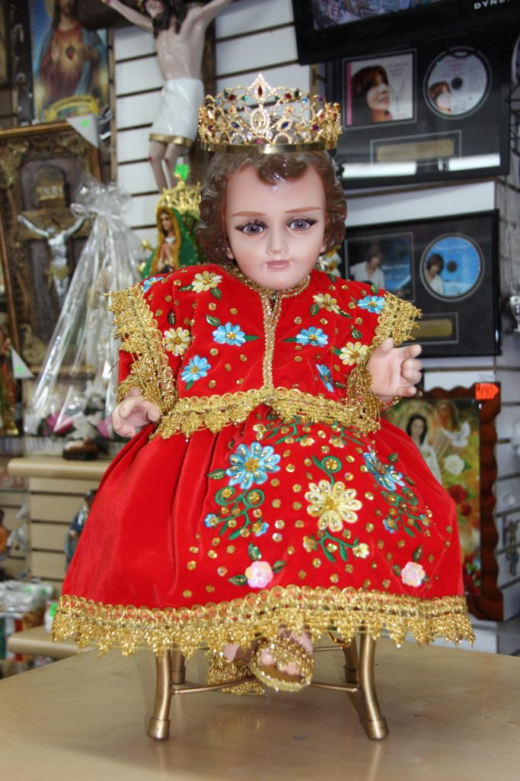
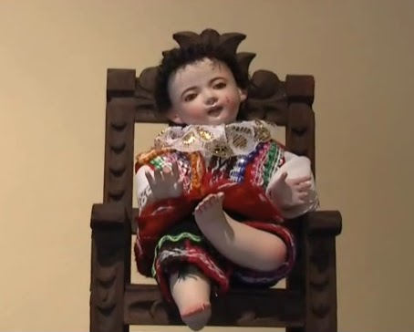
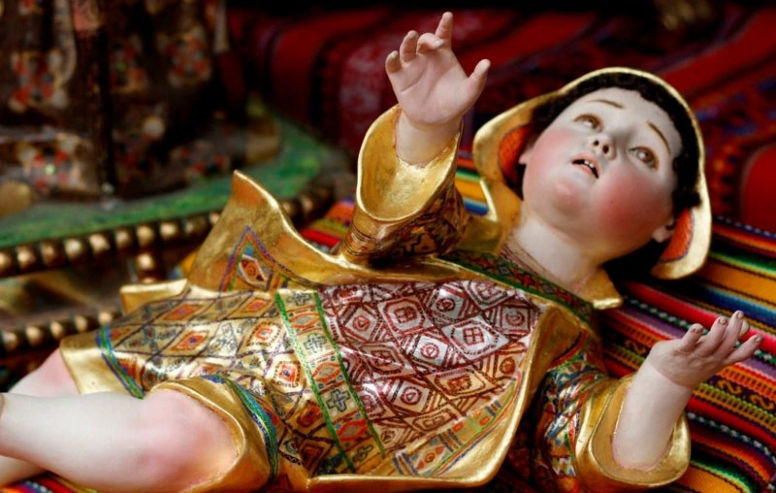
Notes:
fin

